Slide 1
07
PART SEVEN
ROUTE

Slide 2
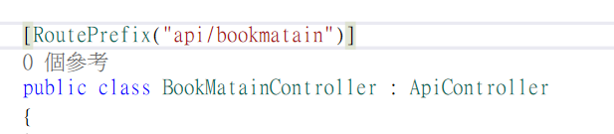
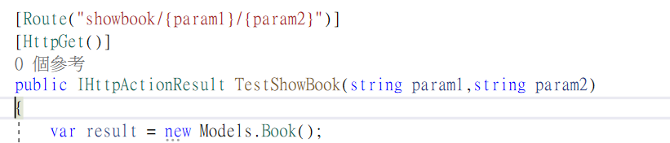
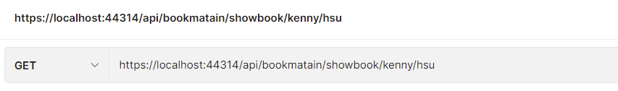

Slide 3
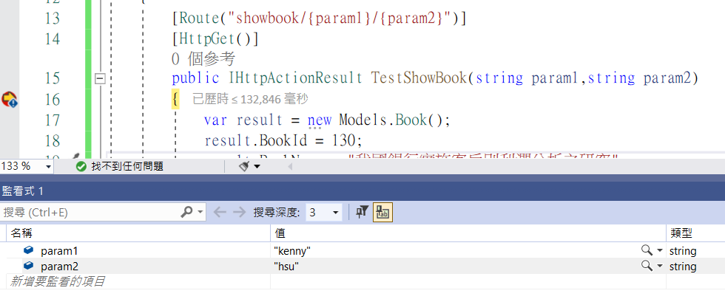

Slide 4
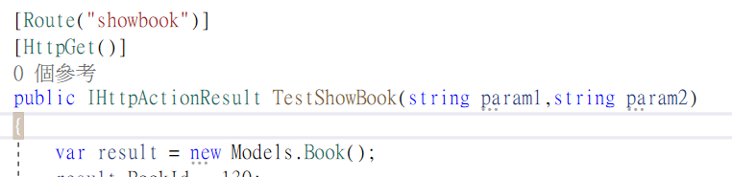
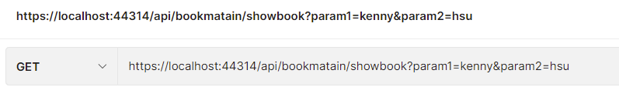

Slide 5
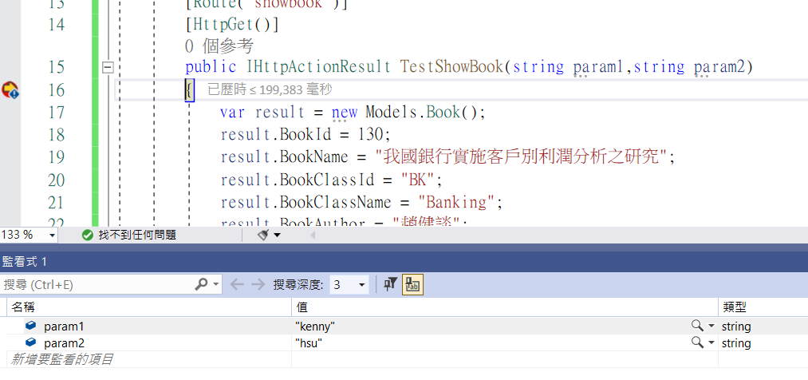

Slide 6
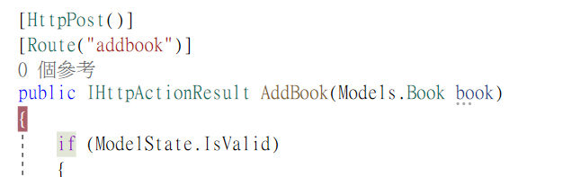
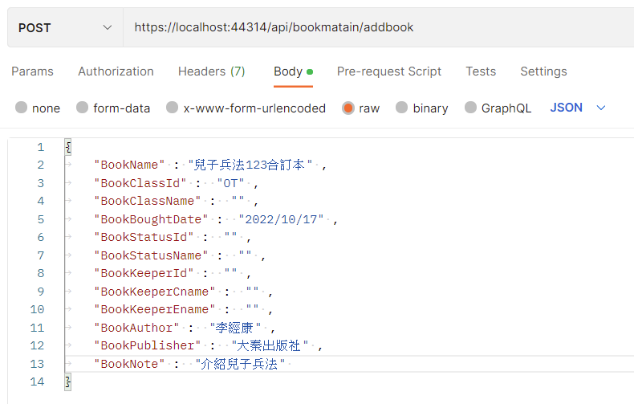

Slide 7
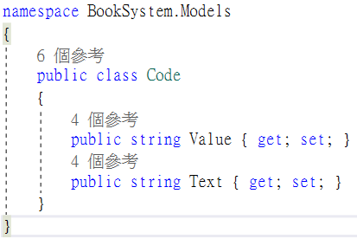
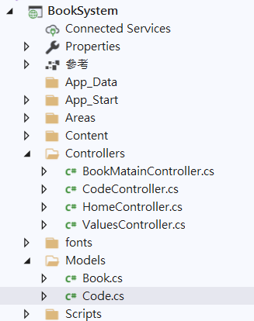
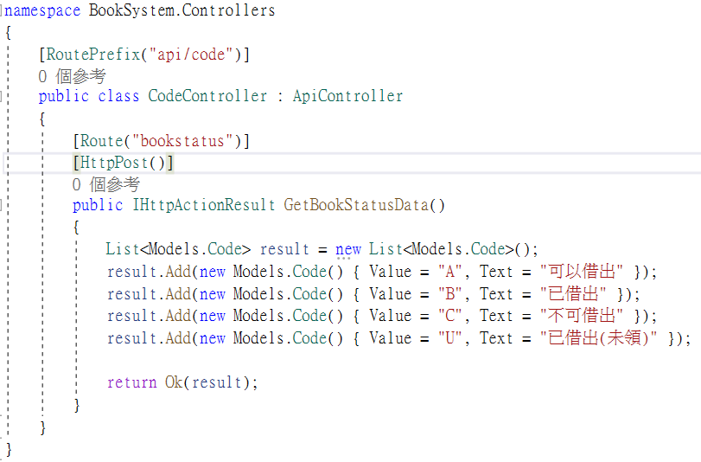

Slide 8
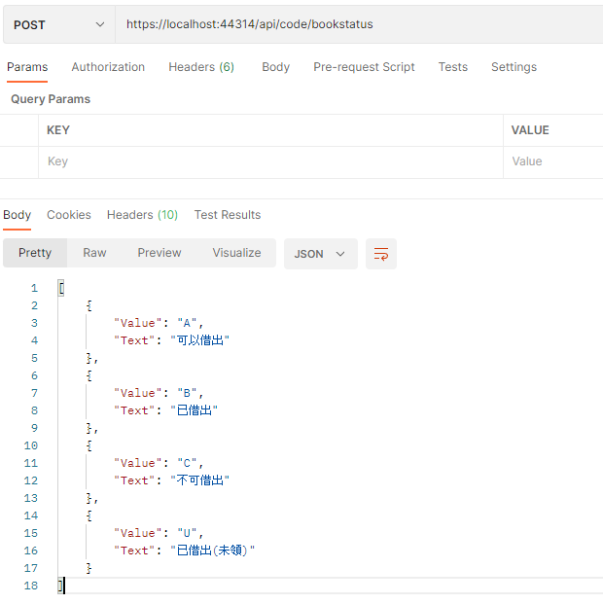

Slide 9
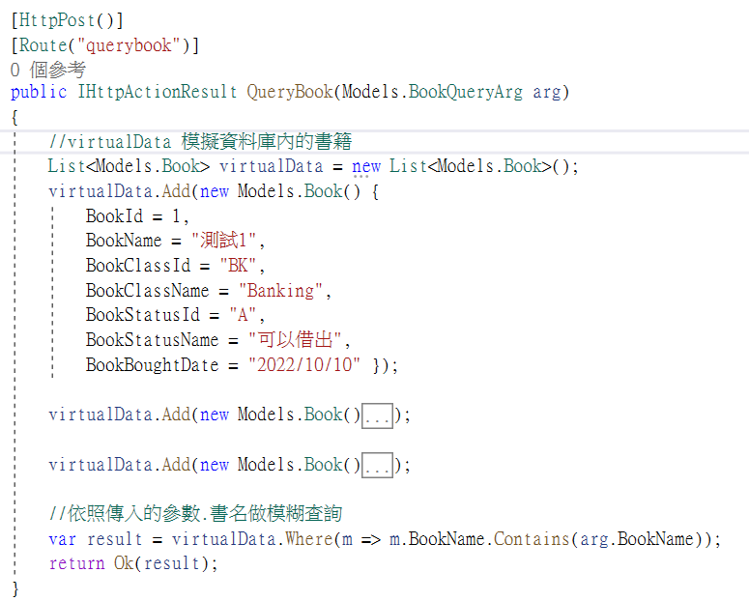
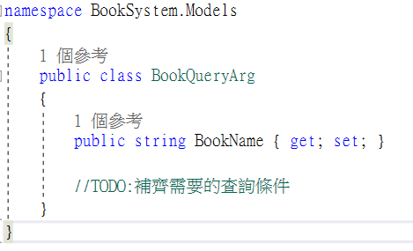

Slide 10
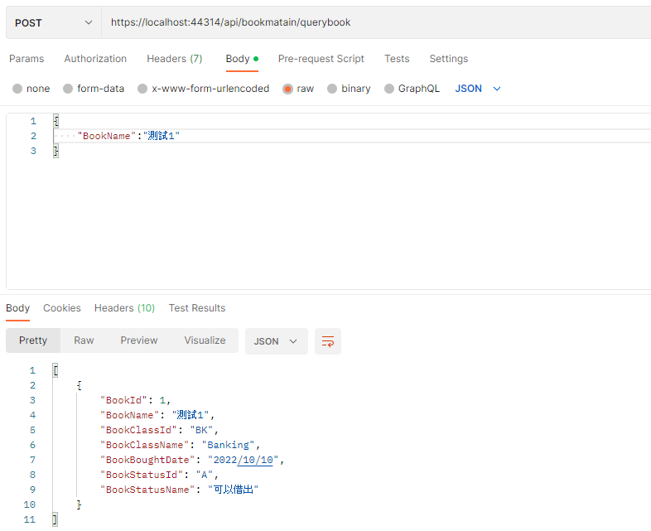

Slide 11
API 名稱 | Input | Output | 備註
圖書類別資料 | N/A | 陣列<代碼>
借閱人資料 | N/A | 陣列<代碼>
借閱狀態資料 | N/A | 陣列<代碼>
新增書籍 | 書 | 布林(true/false)
查詢書籍 | 陣列<書> | 查詢條件 書名、類別、借閱人…
取得書籍明細 | BookId
修改書籍 | 書 | 布林(true/false) | 修該書籍內容 Ex(將書借出)
刪除書籍 | BookId | 布林(true/false)
查詢借閱紀錄 | BookId | 陣列<借閱紀錄>

Slide 12
08
PART EIGHT
Model-II

Slide 13
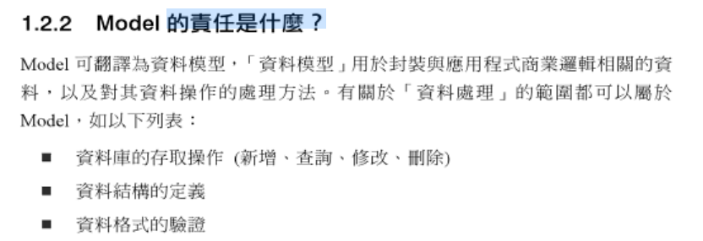
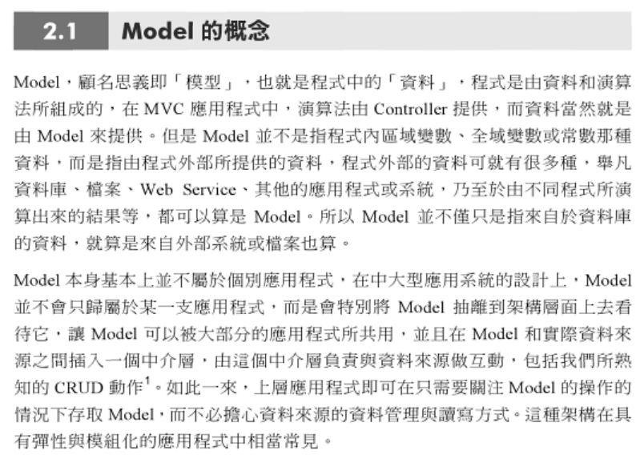

Slide 14

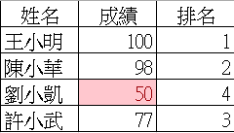
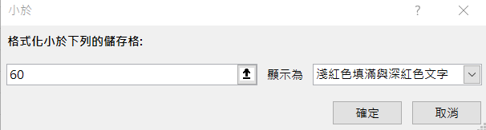
欄位定義
裝資料的地方
商業邏輯
欄位
資料
排名公式
格式條件

Slide 15
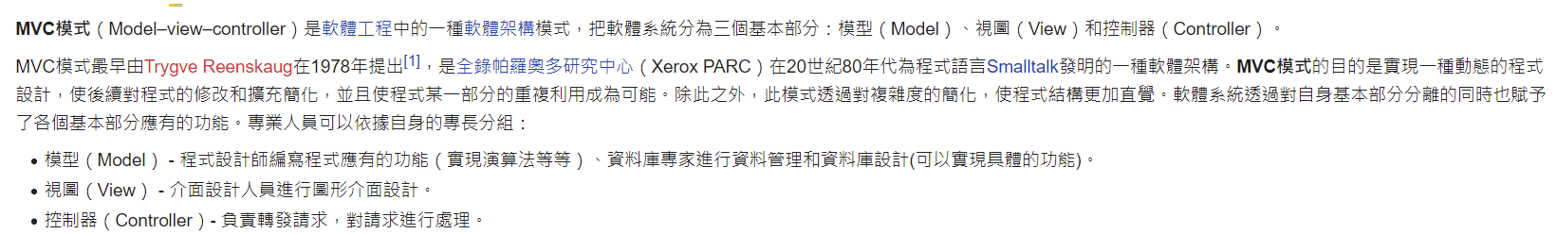
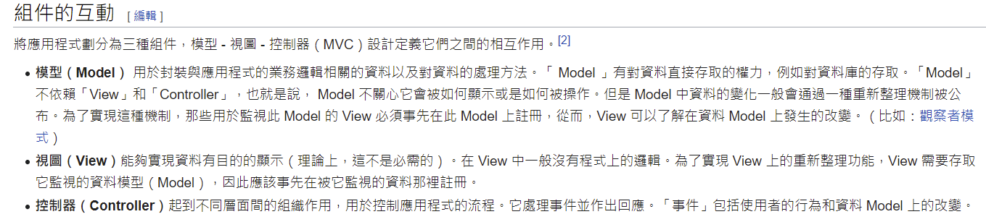
什麼是MVC
View：就是畫面
Model ：裝資料或是運算的地方
Controller：
接收需求把事情交給 Model
拿到 Model 運算完的結果、再丟回去給 View

Slide 16
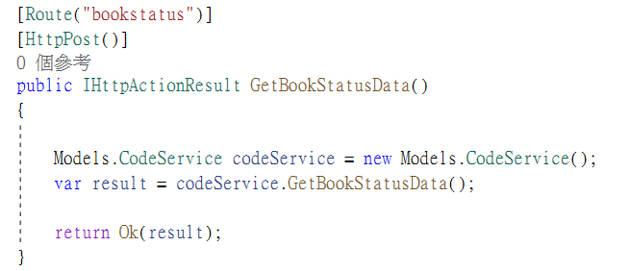
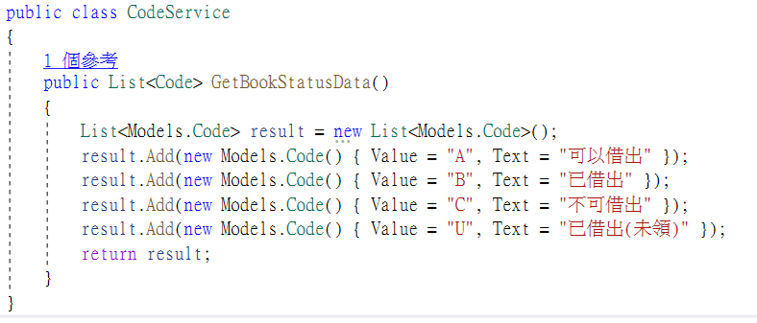
將資料處理與商業邏輯放到 Mode\Service
controller 呼叫 Service 起來做事

Slide 17
將資料處理與商業邏輯放到 Mode\Service
controller 呼叫 Service 起來做事
思考一下
如果資料改從資料庫來或是Excel或是別人的 API
如果你跟別人分工
→呼叫端不用改
→主程式是不是比較乾淨

Slide 18
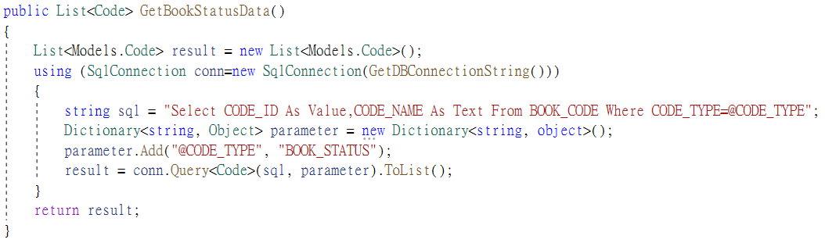
將資料處理與商業邏輯放到 Mode\Service
controller 呼叫 Service 起來做事
改抓資料庫的資料
對主程式(呼叫端)來說、 無感、也不需要調整

Slide 19
對於 Model 還是很模糊?

Slide 20
Model → 裝資料、計算資料的地方
裝那些資料?
計算什麼資料怎麼計算?
這些是需要被定義出來的
→描述這些定義的東西叫做類別

Slide 21
怎麼形容書
書名
作者
出版社
金額
...
怎麼形容圖書館
館名
地址
員工
藏書
入庫作業
借出作業
...
怎麼形容書
書名-(名詞)
作者-(名詞)
出版社-(名詞)
金額-(名詞)
...
怎麼形容圖書館
館名-(名詞)
地址-(名詞)
員工-(名詞)
藏書-(名詞)
入庫作業-(動詞)
借出作業-(動詞)
...
怎麼形容書
書名-(屬性)
作者-(屬性)
出版社-(屬性)
金額-(屬性)
...
怎麼形容圖書館
館名-(屬性)
地址-(屬性)
員工-(屬性)
藏書-(屬性)
入庫作業-(事件)
借出作業-(事件)
...

Slide 22
怎麼形容書
書名-(屬性)
作者-(屬性)
出版社-(屬性)
金額-(屬性)
...
怎麼形容圖書館
館名-(屬性)
地址-(屬性)
員工-(屬性)
藏書-(屬性)
入庫作業-(事件)
借出作業-(事件)
...
Class Book
Name string
Author string
Publisher string
Amount int
...
Class Library
Name string
Address string
Employee ?
Book ?
AddBook ?
UpdateBook ?
...
Class Book
Name string
Author string
Publisher string
Amount int
...
Class Library
Name string
Address string
Employee array[Employee]
Book array[Book]
AddBook(Book)
UpdateBook(Book)
...

Slide 23
怎麼形容書
書名-(屬性)
作者-(屬性)
出版社-(屬性)
金額-(屬性)
...
怎麼形容圖書館
館名-(屬性)
地址-(屬性)
員工-(屬性)
藏書-(屬性)
入庫作業-(事件)
借出作業-(事件)
...
Class Book
Name string
Author string
Publisher string
Amount int
...
Class Library
Name string
Employee ?
Book ?
AddBook ?
UpdateBook ?
...
Class Book
Name string
Author string
Publisher string
Amount int
...
Class Library
Name string
Employee [Employee]
Book [Book]
AddBook(Book)
UpdateBook(Book)
...
各位常用的 string、int 、bool …其實都是類別(class)
屬性型態可以是string、int 、bool …
string、int 、bool …可以拿來當成 function 的參數
我們也可以依照我們的需求自己定義類別
當然我們自己定義的類別也可以是其他類別的屬性型態
當然我們自己定義的類別可以可以當成 function 的參數
當類別被賦予記憶體(new)→物件(instance)
廣義的來說不管是類別或是物件、拿來儲存資料處理資料可以泛稱為 Model

Slide 24
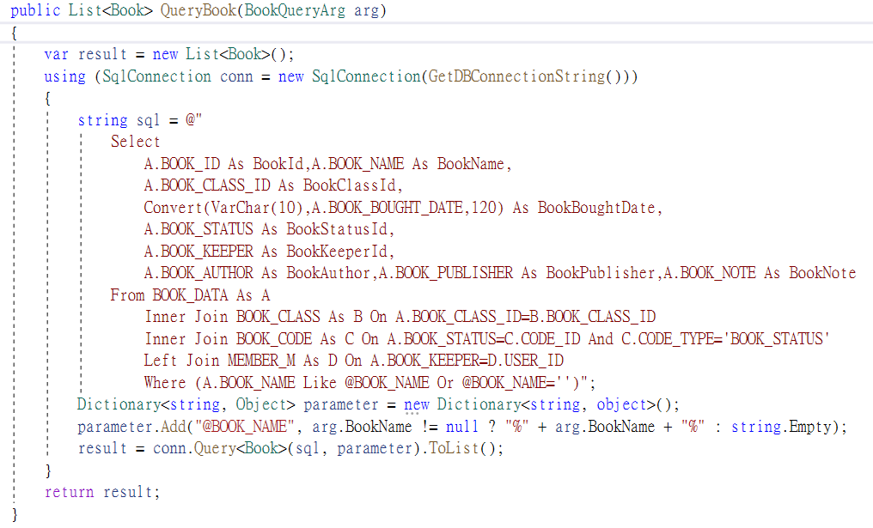

Slide 25
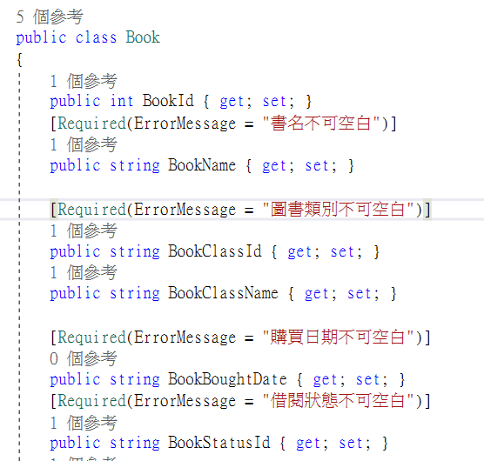

Slide 26
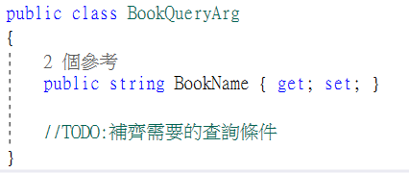

Slide 27
思考
如何處理成功跟失敗的狀況(非錯誤)

Slide 28
刪除書籍
是否借出
否
是
true
已借出不可刪除
bool
string

Slide 29
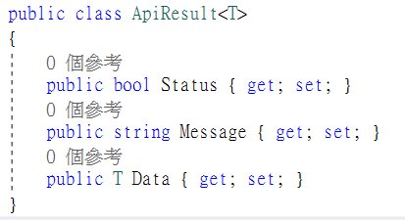
往上墊一層來裝 API 的回傳結果
Status：bool 供判斷成功失敗
Message：string 相關訊息供呼叫端使用
Data：T (泛型) 回傳結果

Slide 30
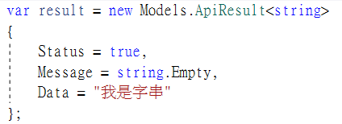
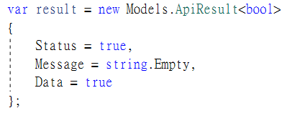
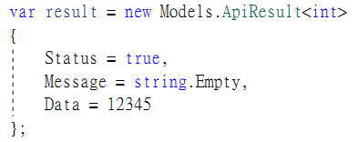
什麼是泛型→由呼叫端決定型態

Slide 31
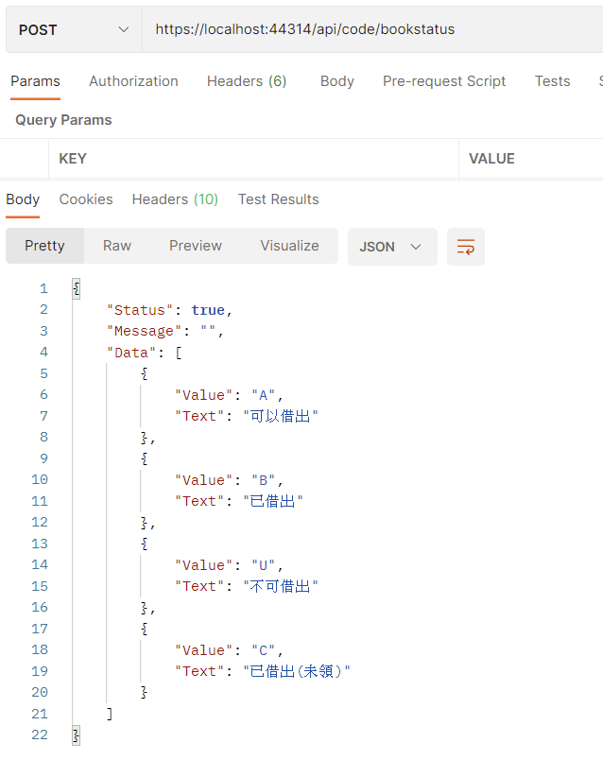
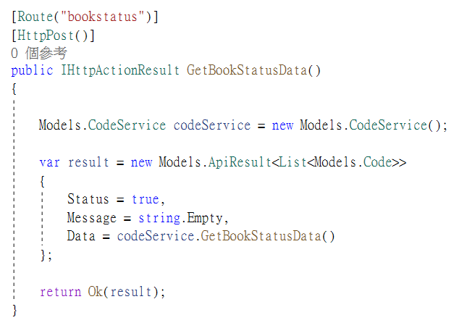

Slide 32
09
PART NINE
WorkShop

Slide 33
思考需要那些 API

Slide 34
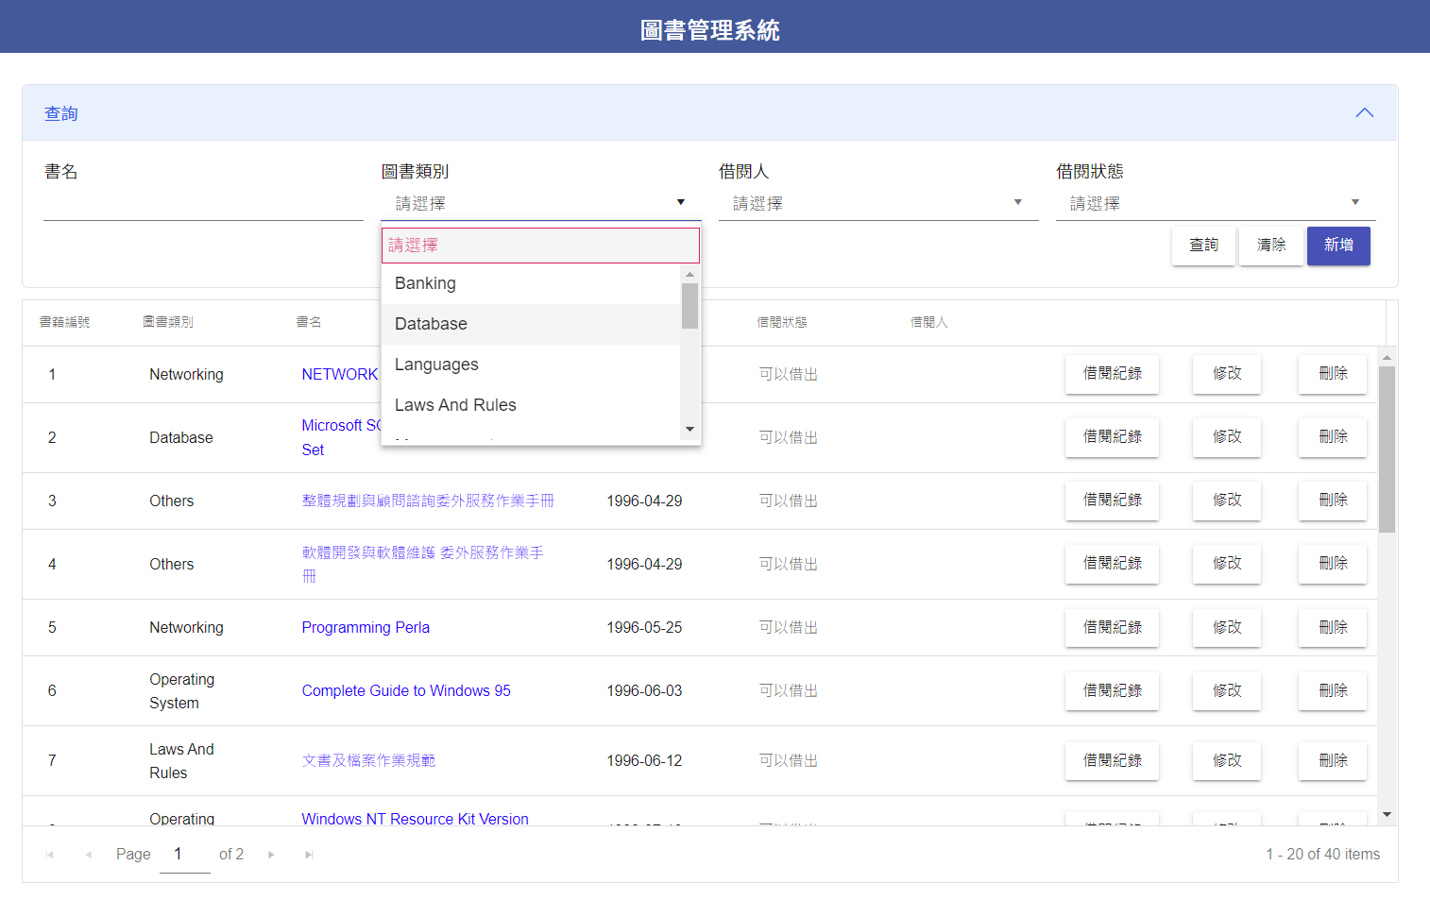

Slide 35
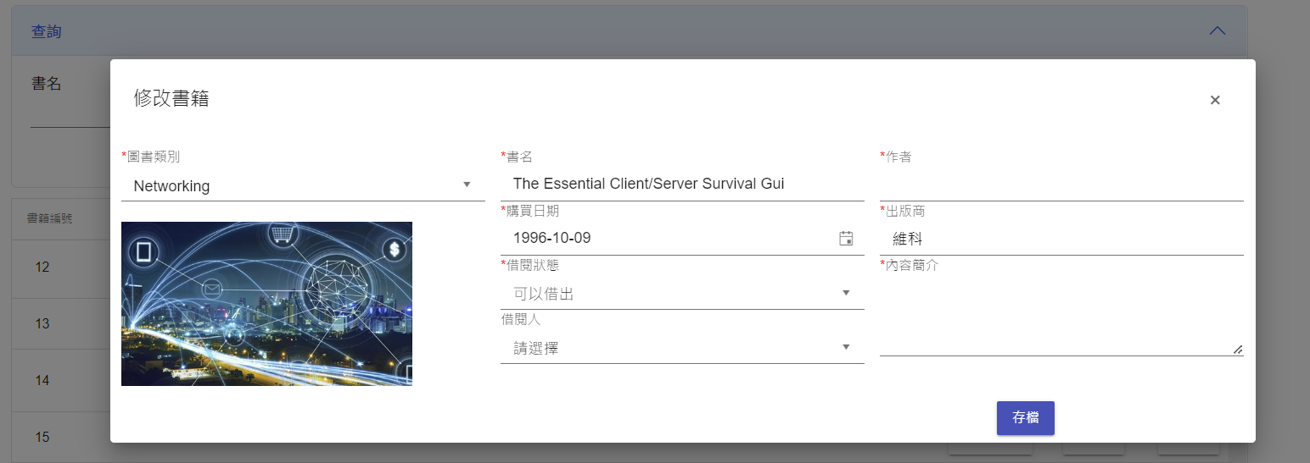

Slide 36
需要哪些 API
下拉選單資料
新增書籍
查詢書籍
書籍明細
修改書籍
刪除書籍

Slide 37
需要定義那些Model 來裝資料
下拉選單資料
新增書籍
查詢書籍
書籍明細
修改書籍
刪除書籍
代碼與代碼說明
書
查詢條件
借閱紀錄
Notes:
代碼與代碼說明
書
查詢條件
借閱紀錄

Slide 38
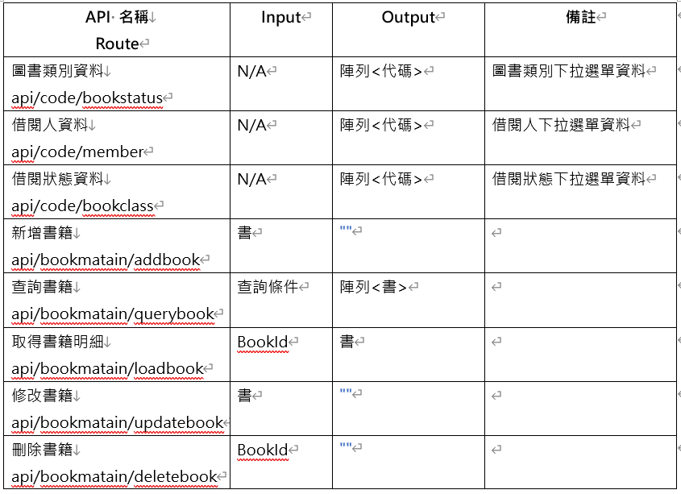
WorkShop.docx API 規格說明

Slide 39
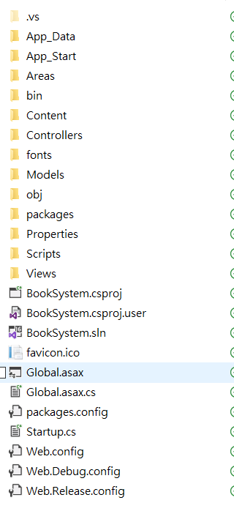
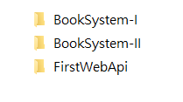
請使用 Sample Porject 內的 BookSystem-II 完成本次作業
點選 BookSystem.sln 開啟專案

Slide 40
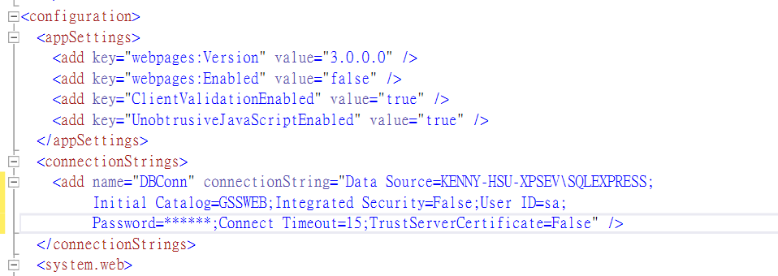
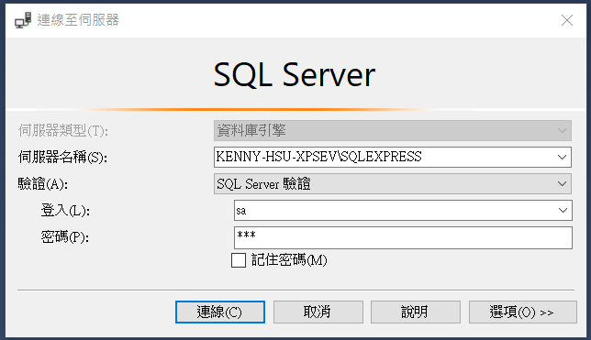
記得調整 Web.config 內的資料庫連線字串

Slide 41
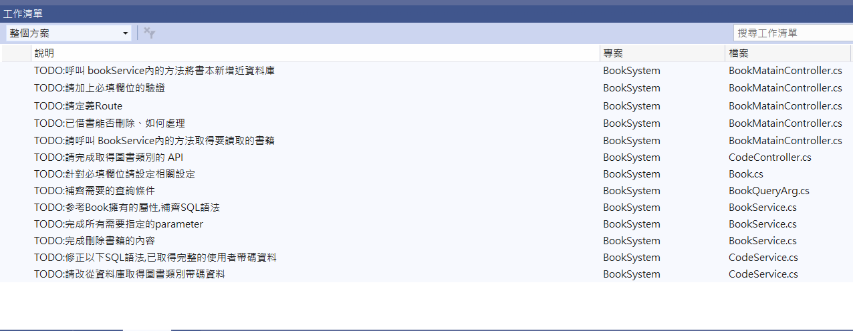

檢視工作清單或是 Ctrl+F 找出註記 TODO 處、完成相關需求

Slide 42
THANKS

